Slide 1


ユメカタリ 学生生成AIコンテスト 2026｜開発部門
Overlai
買う前に、家の棚を重ねて見る。
鈴鹿工業高等専門学校
井上 高志・濱田 圭太郎・杉本 隼都
Notes:
鈴鹿高専の、Overlaiです。

Slide 2

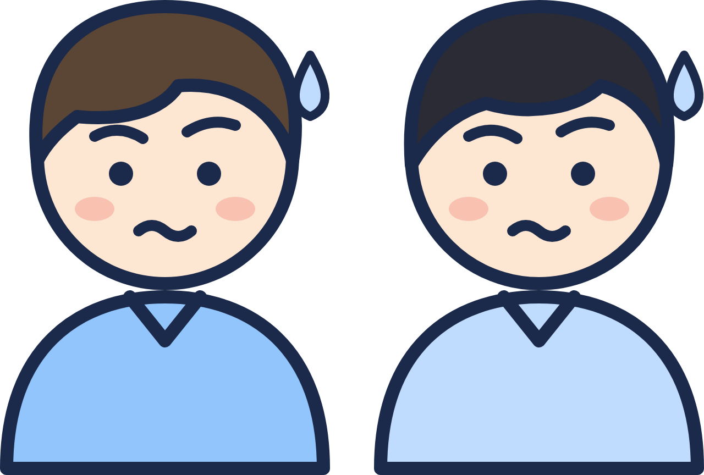
エピソード 1｜組み合わせの迷い
濱田・杉本｜肌が弱く、ステロイドの塗り薬を使っている
ある日、ドラッグストアで化粧水を手に取って、手が止まった。
薬を塗った肌に、使っていい？
薬と化粧品、どっちが先？
Notes:
ステロイドの塗り薬を使う濱田と杉本は、ある日、化粧水を手に取って、手が止まりました。薬を塗った肌に使っていいのか。どっちが先か。

Slide 3


エピソード 2｜重複の迷い
井上
風邪薬を買って家に帰ると、似たような薬がもう家にあった。
家に、同じような薬あったっけ？
名前は違うけど、中身は同じ？
Notes:
井上は、風邪薬を買って帰ると、似た薬がもう家にありました。名前が違うと、同じ薬だと気づけないんです。

Slide 4
使っていい？ どっちが先？ もう家にある？
どの迷いも、答えは「家にあるもの」次第。
なのに、店頭で家にあるものと
重ねて確かめる方法がなかった。
Notes:
どの迷いも、答えは家にあるもの次第。なのに、店頭で確かめる方法がなかったんです。

Slide 5
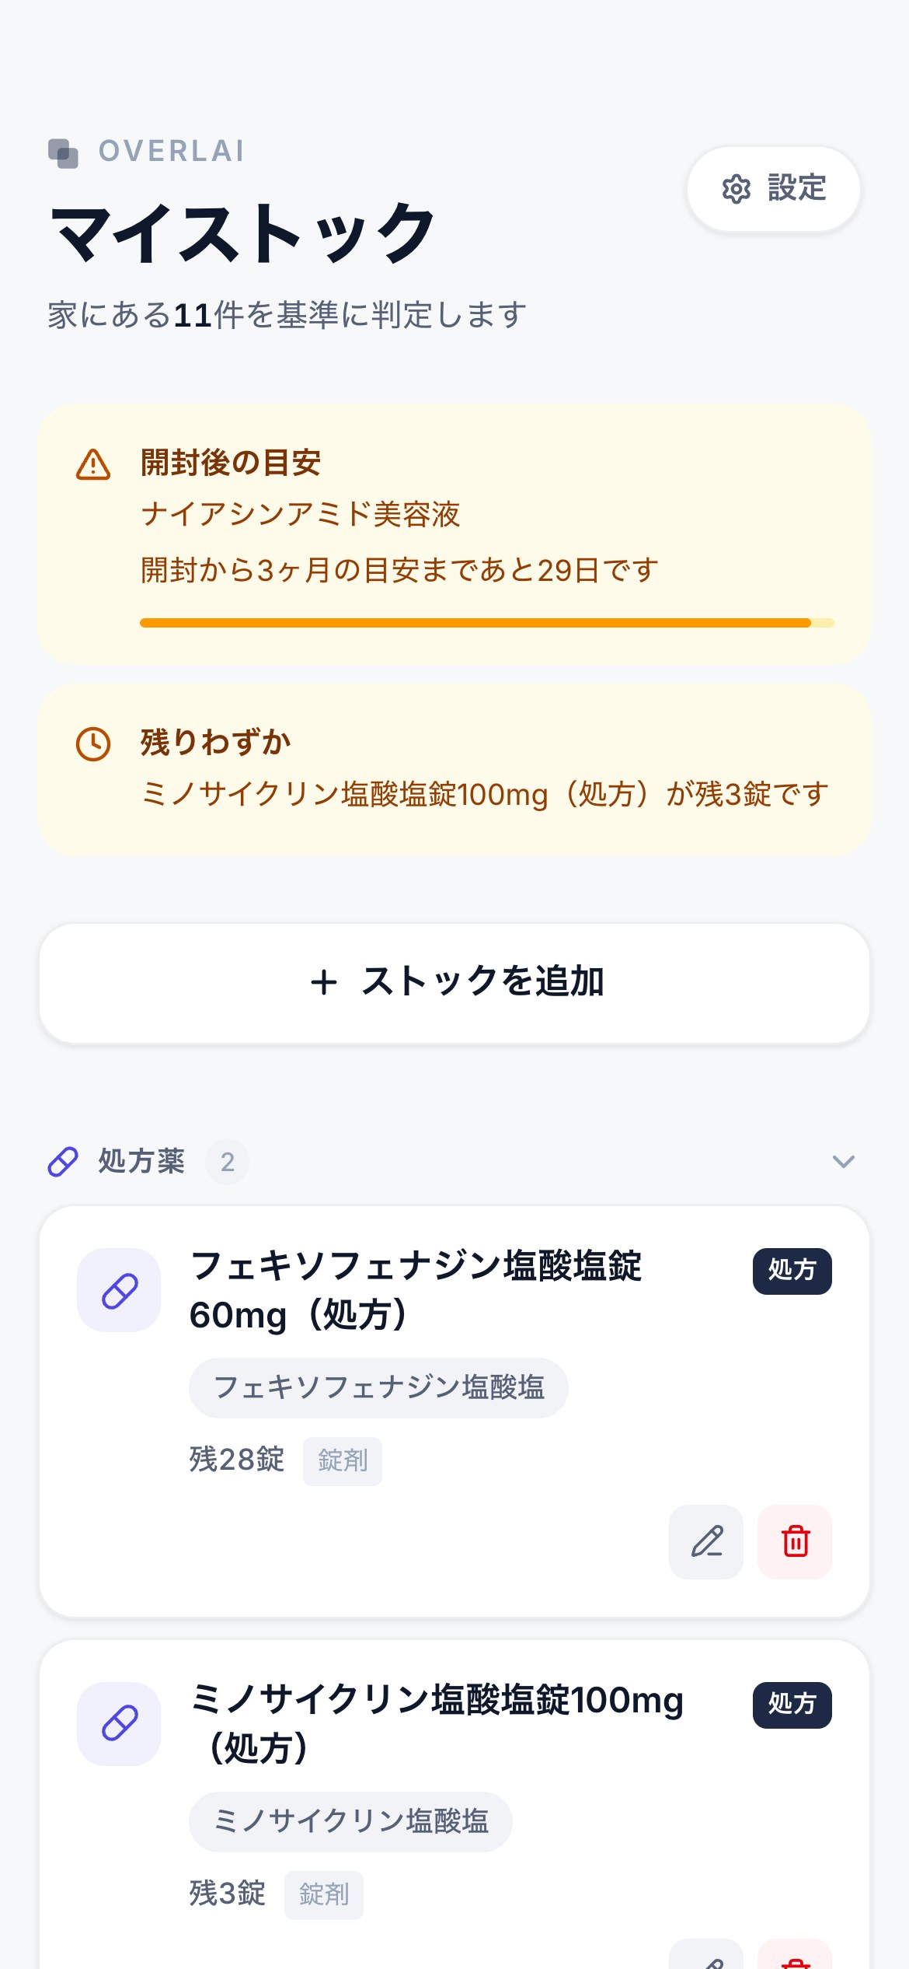
だから、作りました
Overlai
Overlay（重ねる）＋ AI
店頭で撮るだけで、
家にあるものと重ねて判定する。
1
家の薬と化粧品を登録する
処方薬・市販薬・スキンケアをひとつの在庫に（残量・期限も管理）
2
店頭で、商品の成分表示を撮る
生成AI
商品ごとに書式がばらばらな成分表示も、そのまま読み取る
3
家の在庫と重ねて判定する
生成AI
青・黄・赤の3色と、成分名つきの理由で示す
在庫画面
Notes:
だから作りました。家の薬と化粧品を登録しておけば、店頭で撮るだけで、生成AIが重ねて判定します。

Slide 6
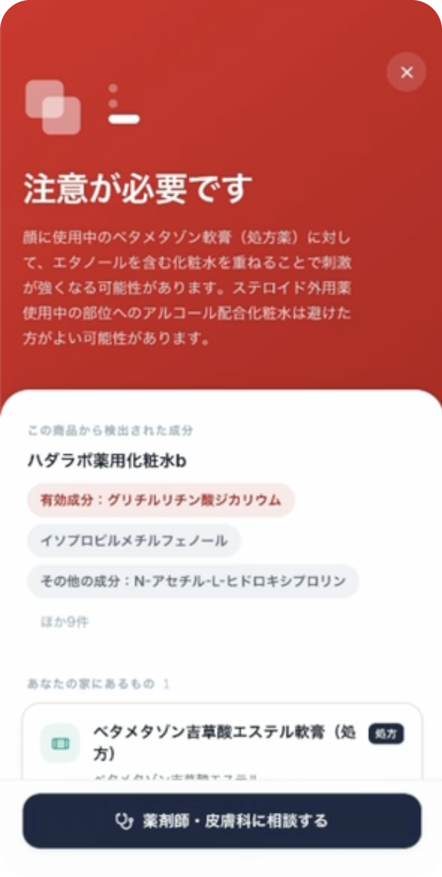
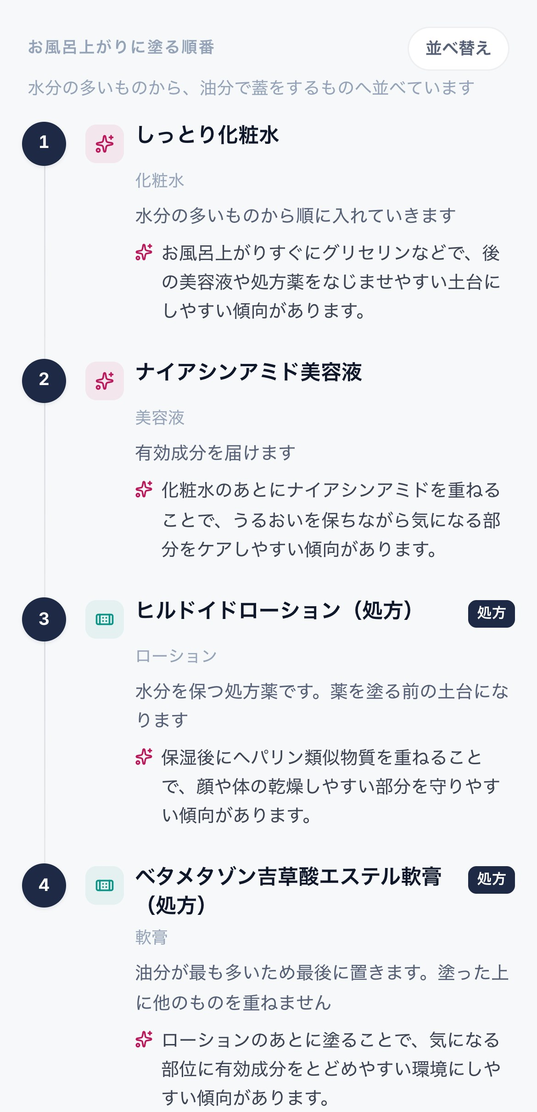
エピソード 1 への答え｜組み合わせ
合わない組み合わせは、
理由つきで知らせる。
例）顔に塗っているステロイド軟膏
× エタノールを含む化粧水
→ 刺激が強くなる可能性
塗る順番も、
家にあるもので組み立てる。
順番はAIに任せず、剤形からルールで決めています。
赤の判定には、必ず薬剤師・皮膚科への相談を添えます。
実際の判定画面（市販の薬用化粧水）・ルーティン画面
Notes:
合わない組み合わせには理由つきで注意を出し、塗る順番まで組み立てます。

Slide 7
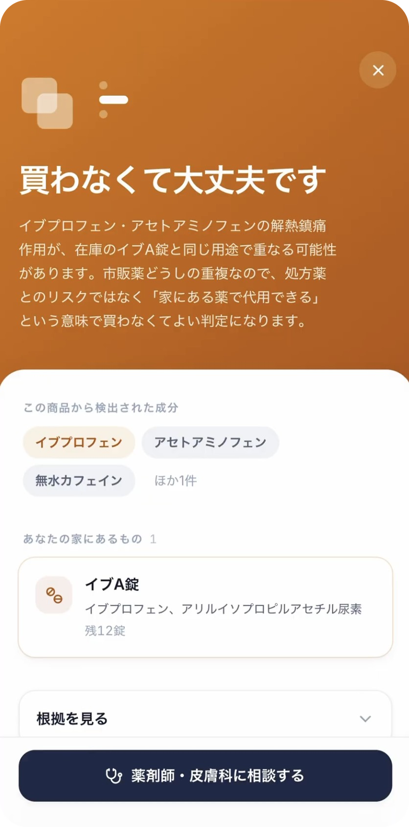
エピソード 2 への答え｜重複
商品名が違っても、
成分で重なりに気づく。
例）店頭の解熱鎮痛薬 × 家の「イブA錠」
→ 同じイブプロフェン
家にある薬で足りるなら、
買わなくていいと伝える。
重なっている家の薬を、その場で並べて見せます。
実際の判定画面（市販の解熱鎮痛薬）
Notes:
名前が違っても、成分で重なりに気づけます。

Slide 8


組み合わせも、重複も、店頭で。
Overlai
買う前に、家の棚を重ねて見る。
鈴鹿工業高等専門学校 井上 高志・濱田 圭太郎・杉本 隼都
実機を試す
Notes:
Overlai。買う前に、家の棚を重ねて見る。

